Slide 1
在哈萨克斯坦中小企业发展框架内，组织乳胶手术手套的生产
医疗器械哈萨克斯坦有限公司

Slide 2
医疗器械哈萨克斯坦有限公司
项目发起人：
医疗器械哈萨克斯坦有限公司
项目金额：
200 000美元
项目介绍：
该项目旨在对在哈萨克斯坦组织医用手术手套生产组织吸引投资，以便为哈萨克斯坦以及周边国家的国内市场提供高质量且价格合理的哈萨克斯坦制造的医用手套

Slide 3
医疗器械哈萨克斯坦有限公司
成立年份及企业历史：
医疗器械哈萨克斯坦有限公司是哈萨克斯坦领先的医疗器械供应商，成立于2018年。我司附属的SherComService有限公司自2013年起运营，从事医疗器械的批发和零售。我司的主要方向是销售医用手套（手术和检查用的）。
SherKomService有限公司是多家世界知名医疗器械生产企业的官方代表。我司注册了自己的品牌。目前，公司拥有丰富经验和符合高专业要求的员工团队。
ТОО ШеркомСервис

Slide 4
销售市场：
B2B, B2G
医疗预防机构
零售和连锁药店
实验室
医院，门诊部
国有和私人医疗机构
医疗机构

Slide 5
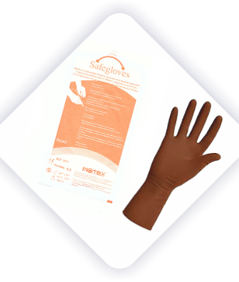
竞争优势：
我司不断顺利地参加国家采购
我司与哈萨克斯坦各市各州的卫生部门合作已经9年
专业敬业的团队
最佳性价比
丰富的经验
发达的客户数据库
世界知名医疗器械制造商认证产品
及时交货
推广自有品牌的经验
公司拥有自己的生产场地

Slide 6
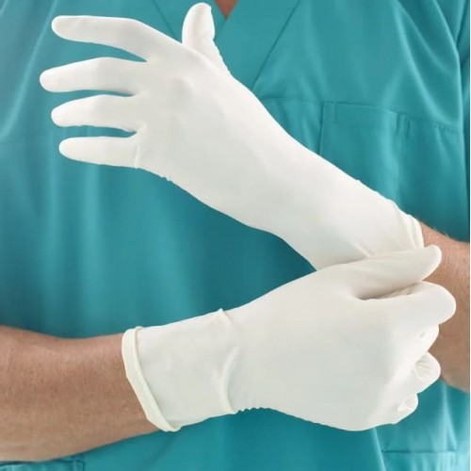
关于手术手套的生：
哈萨克斯坦的与人类健康和栖息地的保护相关的经济产业，需要发展和不断完善物质基础，特别是医疗材料生产基地。
由于2020年因疫情在全球范围内实行严格隔离，对医用手套（包括手术手套）的需求急剧增加，手套已进入战略物资范畴。所有外国医用手套制造商都重新定位于自己的国内市场。边境的关闭使运送变得困难，并中断了向哈萨克斯坦运送手套的所有物流路线，导致哈萨克斯坦医用手套短缺，价格大幅上涨。
如今，在哈萨克斯坦销售的所有手套（包括外科手套）中约有90-95%是进口商品，这导致产品明显短缺。世界和该国最新的政治和经济形势决定了我们自己生产医用手套的需求，我公司正在寻找投资。

Slide 7
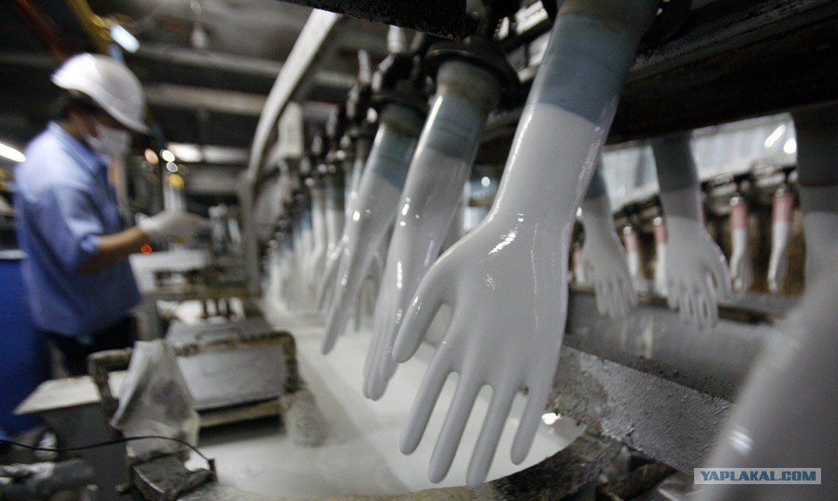
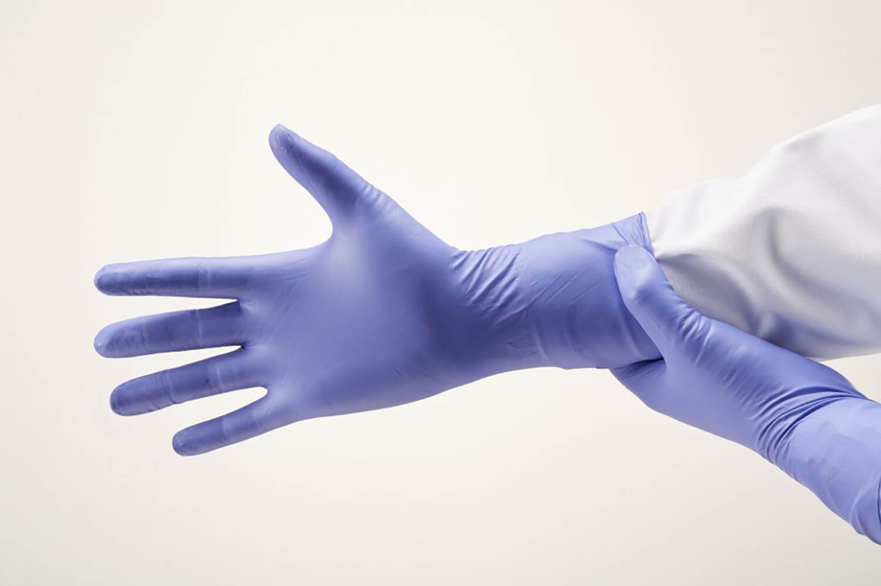
投资让我们实行：
购买手套生产设备
设立生产手套的场地
注册产品
创造就业机会
解决为哈萨克斯坦国内市场提供医用手套的问题

Slide 8
СПАСИБО
谢谢
医疗器械哈萨克斯坦有限公司
哈萨克斯坦塔拉兹市伊萨台路5Б号
经理：Агибекова Эльмира Торебековна
电话：+77017420492 邮箱：dir@shercomservise.kz

